Slide 1
Введение в LINQ

Slide 2

Agenda
Знакомство с LINQ
Для чего нам LINQ
Преимущества LINQ
Общие понятия
Синтаксис и операторы LINQ
Expression и Method-based синтаксис
Конкретные операции (Select, Where, Group, …)
Нюансы применения LINQ
IEnumerable и IQueryable
Немедленные и отложенные операции

Slide 3
Знакомство с LINQ

Slide 4
Что такое LINQ?
Language-Integrated Query (LINQ) — это название для набора технологий, интегрирующих возможности языка запросов непосредственно в язык C# или Visual Basic
https://learn.microsoft.com/en-us/dotnet/csharp/linq/
https://learn.microsoft.com/en-us/dotnet/visual-basic/programming-guide/concepts/linq/

Slide 5
Для чего нам нужен LINQ?

Slide 6
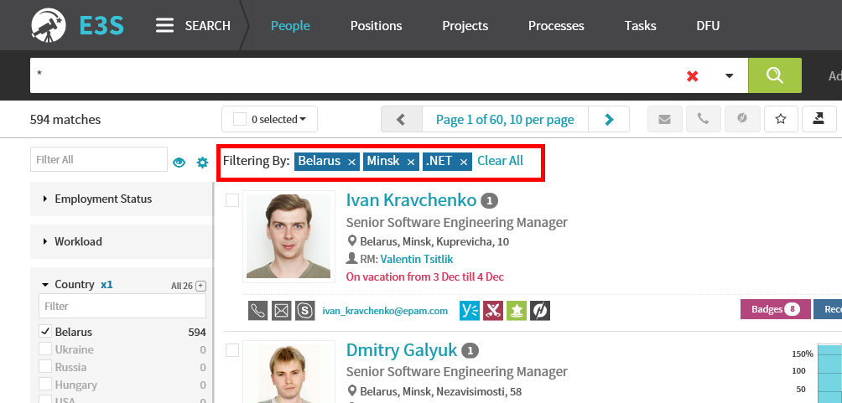
Запросы окружают нас…
https://e3s.epam.com/rest/e3s-eco-scripting-impl/0.1.0/data/searchFts?
metaType=meta:people-suite:people-api:com.epam.e3s.app.people.api.data.EmployeeEntity&
query=
{ "statements": [ { "query": "*" } ], "filters": [ { "field": "countrySum.untouchable", "values": [ "Belarus" ] }, { "field": "citySum.untouchable", "values": [ "Minsk" ] }, { "field": "primarySkillSum.untouchable", "values": [ ".NET" ] } ], "start": 0, "limit": 10 }

Slide 7
Построение запросов: LINQ vs Manual
“Manual” (without LINQ)
var baseUrl = "https://e3s.epam.com/rest/e3s-eco-scripting-impl/0.1.0/data/searchFts?"; var metaTypePart = "metaType=meta:people-suite:people-api:com.epam.e3s.app.people.api.data.EmployeeEntity";
var filters = string.Format( "\"filters\":[," +
"{\"field\":\"countrySum.untouchable\",\"values\":[\"{0}\"]}," +
"{\"field\":\"citySum.untouchable\",\"values\":[\"{1}\"]}," + "{\"field\":\"primarySkillSum.untouchable\",\"values\":[\"{2}\"]}]",
"Belarus", "Minsk", ".NET");
var queryPart = string.Format(
"query ={\"statements\":[{\"query\":\"*\"}],{0},\"start\":{0},\"limit\":{1}}", filters, 0, 10);
var url = baseUrl + metaTypePart + "&" + queryPart;
e3sContext
.Employees .Where(e => e.Country == "Belarus" && e.City == "Minsk" && e.PrimarySkill == PrimarySkill.DotNet)
.Take(10);
LINQ

Slide 8
Провайдеры LINQ
query={"statements":[{"query":"*"}],"filters":[{"field":"countrySum.untouchable","values":["Belarus"]},{"field":"citySum.untouchable","values":["Minsk"]},{"field":"primarySkillSum.untouchable","values":[".NET"]}],"start":0,"limit":10}
LINQ Provider
for E3S
e3sContext
.Employees .Where(e => e.Country == "Belarus" && e.City == "Minsk" && e.PrimarySkill == PrimarySkill.DotNet)
.Take(10);
select top(10) *
from Employees
where
Country = 'Belarus' AND
City = 'Mins' AND
PrimarySkill = 2
LINQ Provider
for SQL Server

Slide 9
Альтернативы LINQ
Текстовые запросы (SQL)
Expression Builder / ICriteria API
// Name LIKE "Вавилон*" AND ([CreationDate]>="1.12.2007"
// AND [CrationDate] <="1.12.2009")
ex = exp.LogicAnd(
exp.StringLike(
exp.Req("Name"),
exp.Constant("Вавилон*")
),
exp.LogicAnd(
exp.GreaterOrEqual(
exp.Req("CreationDate"),
exp.Constant(new DateTime(2007,12,1))
),
exp.LessOrEqual(
exp.Req("CreationDate"),
exp.Constant(new DateTime(2009,12,1))
)
)
);
SqlCommand sqlCmd = new SqlCommand ("SELECT FileID FROM Files " + "WHERE MachineID = @machineID and date = @date",
connection); sqlCmd.Parameters.AddWithValue("@machineID", machineID); sqlCmd.Parameters.AddWithValue("@date", date);

Slide 10

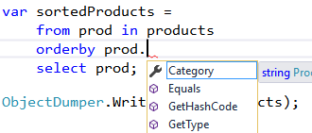
Преимущества LINQ
Упрощенный синтаксис / декларативный код
Унифицированный синтаксис запросов для всех источников данных
Статическая (на этапе компиляции) проверка типов
Поддержка в IDE: IntelliSense, отладка, рефакторинг
Расширяемость (возможность создавать LINQ провайдеры для своих источников данных)

Slide 11
Стандартные LINQ провайдеры
LINQ to Objects
LINQ to XML
DB
LINQ to DataSet
LINQ to SQL
LINQ to Entities (Entity Framework)
C# 3.0
DOT NET LANGUAGE INTEGRATED QUERY - LINQ
LINQ TO COLLECTIONS
LINQ TO DATASET
LINQ TO SQL
LINQ TO XML
LINQ TO ENTITIES
Objects
DataBases
XML

Slide 12

Сторонние LINQ провайдеры
Active Directory, LDAP
LINQ To LDAP (https://github.com/madhatter22/LinqToLdap)
LINQ to AD (https://codeplexarchive.org/codeplex/project/adlinq)
WMI
Linq To WMI (https://codeplexarchive.org/codeplex/project/linq2wmi)
DB
LINQ to DB (https://github.com/linq2db/linq2db)
NHibernate (http://nhibernate.info/)
REST (OData)
OData Client for .NET (http://www.nuget.org/packages/Microsoft.OData.Client/)
Search
ElasticLINQ (https://github.com/elasticlinq/elasticlinq)

Slide 13
Синтаксис и операторы LINQ

Slide 14
Expression и Method-based синтаксис
var query = from word in words group word.ToUpper() by word.Length into gr orderby gr.Key select new { Length = gr.Key, Words = gr };
Expression
var query = words
.GroupBy(w => w.Length, w => w.ToUpper())
.Select(g => new { Length = g.Key, Words = g })
.OrderBy(o => o.Length);
Method-based
https://learn.microsoft.com/en-us/dotnet/csharp/linq/standard-query-operators/
https://learn.microsoft.com/en-us/dotnet/csharp/language-reference/keywords/query-keywords

Slide 15

Expression и Method-based синтаксис
return A
.Where(x => x > 2)
.Select(x => x + 1);
return ((IEnumerable<int>) A)
.Where<int>((Func<int, bool>) (x => x > 2))
.Select<int, int>((Func<int, int>) (x => x + 1));
return from x in A where x > 2 select x + 1;

Slide 16
Основы Expression синтаксиса
Обязательно! Задает 2 вещи:
- источник данных (scores)
- переменную (score), представляющую текущий обрабатываемый элемент
int[] scores = [90, 71, 82, 93, 75, 82]; IEnumerable<int> scoreQuery = from score in scores where score > 80 orderby score descending select score;
Опционально! Обработка:
фильтрация
сортировка
Обязательно! Определяем, что представляет результат.
Может быть одним из 2-х (и только): - select
- group
В одну строку
var unordered = from score in scores where score > 80 select score;
Внутри выражений
var summ = (from score in scores where score > 80 select score).Sum();

Slide 17
Основы Expression синтаксиса. Переменные
Переменные или переменные диапазона (range variable) – хранят текущий обрабатываемый элемент в последовательности
Формируем новый набор words, и забываем все переменные (sentence далее не доступна)
Into может быть в select, group и join
Переменная sentence
var earlyBirdQuery = from sentence in strings select sentence.Split(' ') into words from word in words let w = word.ToLower() where vowelLetters.Contains(w[0]) select word;
Переменная word
Дополнительная переменная w
var earlyBirdQuery = from sentence in strings let words = sentence.Split(' ') from word in words let w = word.ToLower() where vowelLetters.Contains(w[0]) select (word, sentence);
В let можно создать подзапрос.
В отличие от into исходный запрос не прерывается и переменные не теряются

Slide 18
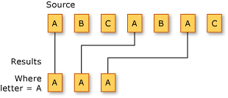
Операторы фильтрации /ограничения
Method | C# Expression Syntax | VB Expression Syntax
OfType() | - | -
Where() | where | Where
https://learn.microsoft.com/en-us/dotnet/csharp/linq/standard-query-operators/filtering-data

Slide 19
Фильтрация. Пример
int[] numbers = { 5, 4, 1, 3, 9, 8, 6, 7, 2, 0 }; var lowNums = from num in numbers where num < 5 select num;
var expensiveInStockProducts = from prod in products where prod.UnitsInStock > 0 && prod.UnitPrice > 3.00M select prod;
string[] digits = {
"zero", "one", "two",
"three", "four", "five", "six",
"seven", "eight", "nine" }; var shortDigits = digits
.Where((digit, index) => digit.Length < index);
Перегруженный Where, где передаётся фильтруемый элемент и его индекс!

Slide 20
Проекции
Method | C# Expression Syntax | VB Expression Syntax
Select() | select | Select
SelectMany() | multiple from | multiple From
Zip() | - | -
https://learn.microsoft.com/en-us/dotnet/csharp/linq/standard-query-operators/projection-operations

Slide 21
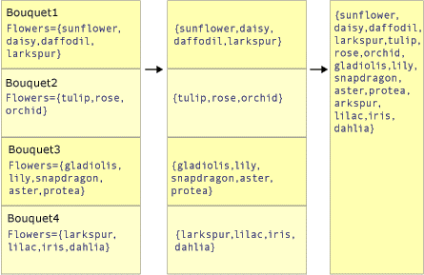
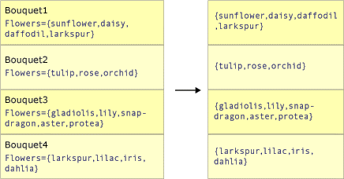
Select и SelectMany
class Bouquet { public List<string> Flowers { get; set; } }
IEnumerable<List<string>> query =
bouquets.Select(bq => bq.Flowers)
IEnumerable<string> query2 =
bouquets.SelectMany(bq => bq.Flowers);
Результат: список списков
Результат: единый раскрытый список

Slide 22
Select. Примеры
Набор полей через анонимный объект
var productNames = from prod in products select prod;
Сам объект
var productInfos = from prod in products select
new {
prod.ProductName,
prod.Category,
Price = prod.UnitPrice
};
Отдельное поле
var productNames = from prod in products select prod.ProductName;
int[] numbers = { 5, 4, 1, 3, 9, 8, 6, 7, 2, 0 }; var numsInPlace = numbers
.Select((num, index) => new {
Num = num,
InPlace = (num == index)
});
Перегруженный Select (как ранее Where), где передаётся сам элемент и его индекс!

Slide 23
SelectMany. Примеры
int[] numbersA = { 0, 2, 4, 5, 6, 8, 9 }; int[] numbersB = { 1, 3, 5, 7, 8 }; var pairs = from a in numbersA from b in numbersB where a < b select ( a, b );
Декартово произведение: для каждого элемента из numbersA, перебирается массив numbersB
Кортеж
Перебираем вложенные списки
List<string> phrases = ["an apple a day", "the quick brown fox"]; var query = phrases .SelectMany(ph => ph.Split(' ')) .Where(w => w.Length > 3); var query1 = phrases .SelectMany(ph => ph.Split(' ') .Where(w => w.Length > 3));
var orders = from cust in customers from order in cust.Orders where order.Total < 500.00M select new {
cust.CustomerID,
order.OrderID,
order.Total
};
Эквивалентный результат

Slide 24
Zip. Пример
(1, “one”), (2 “two”),
(3 “three”)
int[] numbers = { 1, 2, 3, 4 }; string[] words = { "one", "two", "three" }; var numbersAndWords = numbers .Zip(words); var numbersAndWordsString = numbers .Zip(words, (first, second) => first + " " + second);
“1 one”, “2 two”,
“3 three”

Slide 25
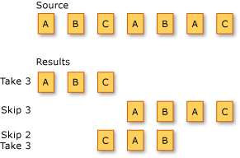
Секционирование (партицирование)
Method | C# Expression Syntax | VB Expression Syntax
Skip() | - | Skip
SkipWhile() | - | Skip While
Take() | - | Take
TakeWhile() | - | Take While
Chunk() | - | -
https://learn.microsoft.com/en-us/dotnet/csharp/linq/standard-query-operators/partitioning-data

Slide 26
Секционирование. Примеры
var first3WAOrders = ( from cust in customers from order in cust.Orders where cust.Region == "WA" select new {
cust.CustomerID,
order.OrderID,
order.OrderDate}
) .Take(3);
var waOrders = from cust in customers from order in cust.Orders where cust.Region == "WA" select new {
cust.CustomerID,
order.OrderID,
order.OrderDate
}; var allButFirst2Orders = waOrders.Skip(2);
int[] numbers = { 5, 4, 1, 3, 9, 8, 6, 7, 2, 0 }; var firstNumbersLessThan6 = numbers.TakeWhile(n => n < 6);
{ 5, 4, 1, 3 }

Slide 27
Секционирование. Примеры
var a = Enumerable.Range(0, 8);
int chunkNumber = 1; foreach (int[] chunk in a.Chunk(3)) { Console.WriteLine($"Chunk {chunkNumber++}:"); foreach (int item in chunk) { Console.WriteLine($" {item}"); } Console.WriteLine(); }
Chunk 1:
0
1
2
Chunk 2:
3
4
5
Chunk 3:
6
7

Slide 28
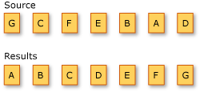
Сортировка / упорядочивание
Method | C# Expression Syntax | VB Expression Syntax
OrderBy() | orderby | Order By
OrderByDescending() | orderby … descending | Order By … Descending
ThenBy() | orderby …, … | Order By …, …
ThenByDescending() | orderby …, … descending | Order By …, … Descending
Reverse() | - | -
https://learn.microsoft.com/en-us/dotnet/csharp/linq/standard-query-operators/sorting-data

Slide 29
Сортировка. Примеры
string[] words = { "cherry", "apple", "blueberry" }; var sortedWords = from word in words orderby word.Length select word;
Сначала по Category, потом UnitPrice, но в обратном порядке
var sortedProducts = from prod in products orderby prod.Category, prod.UnitPrice descending select prod;
Указали компаратор
Первый раз OrderBy, затем только ThenBy!
Если указать 3 OrderBy, исходная коллекция просто пересортируется 3 раза по разным критериям
string[] words = { "aPPLE", "AbAcUs2", "AbAcUs1", "AbAcUs5",
"AbAcUs7", "bRaNcH5", "BlUeBeRrY", "ClOvEr", "cHeRry" }; var sortedWords = words
.OrderBy(a => a.Length) .ThenByDescending(a => a.Substring(0, 5), new CaseInsensitiveComparer()) .ThenBy(a => a.Last());

Slide 30
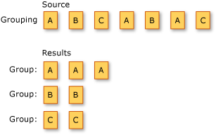
Группировка
Method | C# Expression Syntax | VB Expression Syntax
GroupBy() | group … by group … by … into … | Group … By … Into …
ToLookup() | - | -
public interface IGrouping<out TKey, out TElement> : IEnumerable<TElement>, IEnumerable { TKey Key { get; } }
https://learn.microsoft.com/en-us/dotnet/csharp/linq/standard-query-operators/grouping-data

Slide 31
Группировка. Примеры
int[] numbers = { 5, 4, 1, 3, 9, 8, 6, 7, 2, 0 }; var numberGroups = from num in numbers group num by num % 5 into numGroup select new { Remainder = numGroup.Key, Numbers = numGroup };
var customerOrderGroups = from cust in customers select new { cust.CompanyName, YearGroups = from order in cust.Orders group order by order.OrderDate.Year into yearGroup select new { Year = yearGroup.Key, MonthGroups = from order in yearGroup group order by order.OrderDate.Month into MonthGroup select new { Month = MonthGroup.Key, Orders = MonthGroup } } };

Slide 32




Операции над множествами
Distinct
Method | C# Expression Syntax | VB Expression Syntax
Distinct() DistinctBy() | - | Distinct
Except() ExceptBy() | - | -
Intersect() IntersectBy() | - | -
Union() UnionBy() | - | -
Except
Intersect
Union
https://learn.microsoft.com/en-us/dotnet/csharp/linq/standard-query-operators/set-operations

Slide 33
Операции над множествами. Примеры
var categoryNames = ( from prod in products select prod.Category) .Distinct();
int[] numbersA = { 0, 2, 4, 5, 6, 8, 9 }; int[] numbersB = { 1, 3, 5, 7, 8 }; var uniqueNumbers = numbersA.Union(numbersB);
var productFirstChars = from prod in products select prod.ProductName[0]; var customerFirstChars = from cust in customers select cust.CompanyName[0]; var uniqueFirstChars = productFirstChars.Union(customerFirstChars);

Slide 34
Поэлементные операции
Method | C# Expression Syntax | VB Expression Syntax
First() / FirstOrDefault() | - | -
Last() / LastOrDefault() | - | -
ElementAt() / ElementAtOrDefault() | - | -
Single() / SingleOrDefault() | - | -

Slide 35
Поэлементные операции. Примеры
Product product12 = ( from prod in products where prod.ProductID == 12 select prod) .First();
string[] strings = { "zero", "one", "two", "three",
"four", "five", "six", "seven", "eight", "nine" }; string startsWithO = strings.First(s => s[0] == 'o');
Product product789 = products
.FirstOrDefault(p => p.ProductID == 789);

Slide 36
Преобразование типов и структур
Method | C# Expression Syntax | VB Expression Syntax
AsEnumerable() | - | -
AsQueryable() | - | -
Cast() | from <type> .. in … | From … As <Type>
ToArray() | - | -
ToDictionary() | - | -
ToList() | - | -
ToLookup() | - | -
OfType() | - | -
https://learn.microsoft.com/en-us/dotnet/csharp/linq/standard-query-operators/converting-data-types

Slide 37
Преобразование типов и структур. Примеры
var sortedDoubles = from d in doubles orderby d descending select d;
var doublesArray = sortedDoubles.ToArray();
var fruits = new ArrayList { "mango", "apple", "lemon" }; var query = fruits .Cast<string>() .OrderBy(fruit => fruit) .Select(fruit => fruit); var query2 = from string fruit in fruits orderby fruit select fruit;
Реализует IEnumerable, но не IEnumerable<T>
Приводим к IEnumerable<T>
var scoreRecords =
new[] {
new {Name = "Alice", Score = 50}, new {Name = "Bob" , Score = 40}, new {Name = "Cathy", Score = 45} }; var scoreRecordsDict = scoreRecords
.ToDictionary(sr => sr.Name);
Или явно указываем тип

Slide 38
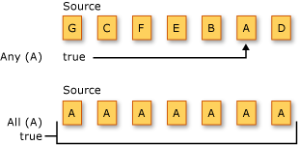
Квантификаторы
Method | C# Expression Syntax | VB Expression Syntax
All() | - | Aggregate … In … Into All(…)
Any() | - | Aggregate … In … Into Any(…)
Contains() | - | -
https://learn.microsoft.com/en-us/dotnet/csharp/linq/standard-query-operators/quantifier-operations

Slide 39
Квантификаторы. Примеры
string[] words = { "believe", "relief", "receipt", "field" }; bool iAfterE = words.Any(w => w.Contains("ei"));
var productGroups = from prod in products group prod by prod.Category into prodGroup where prodGroup.All(p => p.UnitsInStock > 0) select new {
Category = prodGroup.Key,
Products = prodGroup
};

Slide 40
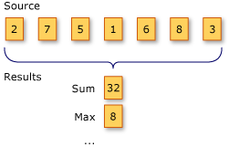
Агрегатные функции
Method | C# Expression Syntax | VB Expression Syntax
Aggregate() | - | -
Average() | - | Aggregate … In … Into Average()
Count() | - | Aggregate … In … Into Count()
LongCount() | - | Aggregate … In … Into LongCount()
Max() | - | Aggregate … In … Into Max()
Min() | - | Aggregate … In … Into Min()
Sum() | - | Aggregate … In … Into Sum()

Slide 41
Агрегатные функции. Примеры
Условие агрегирования
int[] numbers = { 5, 4, 1, 3, 9, 8, 6, 7, 2, 0 }; int oddNumbers = numbers.Count(n => n % 2 == 1);
var categoryCounts = from prod in products group prod by prod.Category into prodGroup select new {
Category = prodGroup.Key,
ProductCount = prodGroup.Count()
};
Просто общее количество
string[] words = { "cherry", "apple", "blueberry" }; int shortestWord = words.Min(w => w.Length);

Slide 42
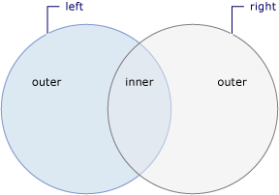
Операции присоединения
Method | C# Expression Syntax | VB Expression Syntax
Join() | join … in … on … equals … | Join … [As …]In … On …
GroupJoin() | join … in … on … equals … into … | Group Join … In … On …
Join() == inner
GroupJoin() == join with grouping / inner / left outer
https://learn.microsoft.com/en-us/dotnet/csharp/linq/standard-query-operators/join-operations

Slide 43
Операции присоединения. Примеры
Выбираем те пары sup и cust, для которых эквиваленты Country
var custSupJoin = from sup in suppliers join cust in customers on sup.Country equals cust.Country select new {
Country = sup.Country,
SupplierName = sup.SupplierName,
CustomerName = cust.CompanyName
};
Одни и те же sup и cust могут многократно встречаться в разных комбинациях
var custSupQuery = from sup in suppliers join cust in customers on sup.Country equals cust.Country into cs select new {
Key = sup.Country,
Items = cs
};
Для каждого sup формируем коллекцию cs, в которую попадают cust, у которых такая же Country
Каждый sup и соответствующий ему cs встретятся только 1 раз.
Сs может содержать 0 элементов

Slide 44
Операции присоединения. Примеры
string[] words = ["banjo", "apple", "aroma", "mui"]; char[] letters = { 'a', 'b', 'c' };
GroupJoin → inner join
Join → inner join
var q = from l in letters join w in words on l equals w[0] select (l, w); // {('a', "apple"), ('a', "aroma"), ('b', "banjo")}
var q = from l in letters join w in words on l equals w[0] into ww from w in ww select (l, w); // {('a', "apple"), ('a', "aroma"), ('b', "banjo")}
GroupJoin → join with grouping
GroupJoin → left outer join
var q = from l in letters join w in words on l equals w[0] into ww select (l, ww.Count()); // { ('a', 2), ('b', 1), ('c', 0) }
var q = from l in letters join w in words on l equals w[0] into ww from w in ww.DefaultIfEmpty() select (l, w); // {('a', "apple"), ('a', "aroma"), ('b', "banjo"), ('c', null)}

Slide 45
Нюансы применения LINQ

Slide 46
Три части работы с LINQ
Определение источника данных
Описание запроса
Исполнение запроса
// The Three Parts of a LINQ Query: // 1. Data source. int[] numbers = [0, 1, 2, 3, 4, 5, 6]; // 2. Query creation. // numQuery is an IEnumerable<int> var numQuery = from num in numbers where (num % 2) == 0 select num; // 3. Query execution. foreach (int num in numQuery) { Console.Write("{0,1} ", num); }

Slide 47
Источники. IEnumerable и IQueryable
Employees .Where(e => e.Country == "Belarus" && e.City == "Minsk" && e.PrimarySkill == PrimarySkill.DotNet)
.Take(10);
IEnumerable
в памяти
IQueryable
удаленный запрос
Исходная коллекция
select top(10) *
from Employees
where
Country = 'Belarus' AND
City = 'Mins' AND
PrimarySkill = 2
…
1021
Фильтрация
…
45
Первые 10
…
…
10
10

Slide 48
Нестандартные операции
IEnumerable
IQueryable
Никаких ограничений для расширения нет
Сторонние библиотеки
MoreLINQ https://github.com/morelinq
Не все источники поддерживают стандартные операции
Ошибка при выполнении
Пытаются «досчитать» в памяти
И наоборот – провайдер поддерживает свои операции
var q = from word in words where Regex.IsMatch(word, @"[ABC]") select word;
var stud1 = from s in context.Students.Include("Standard") where s.StudentName == "Bill" select s;

Slide 49
Исполнение запросов
List<int> numbers = [0, 1, 2, 3, 4, 5, 6];
// Формируем запрос, но ничего не выполняется var numQuery = from num in numbers select num;
// Запускаем на выполненеи var sum = numQuery.Sum(); // 21 numbers.Add(7);
// Запускаем полность по новой var sum2 = numQuery.Sum(); // 28
// Запускаем еще раз foreach (int num in numQuery) { Console.Write($"{num,1} ");
}
// 0 1 2 3 4 5 6 7
Операторы LINQ
Немедленные (Immediate)
Выполняются, как только встречаются
Все, которые возвращают не IEnumerable/IQueriable
ToArray(), ToDictionary(), Count(), Min()/Max(), First(), …
Отложенные (Deferred)
Выполняются
сразу как за ними встретится Immediate операция
как запустится энумератор (например в Foreach)
Все, возвращающие IEnumerable/IQueriable
Select(), Where(), Join(), Skip()/Take(), …
https://learn.microsoft.com/en-us/dotnet/csharp/linq/get-started/introduction-to-linq-queries#classification-table
Notes:
IQueryable
immediate or deferred

Slide 50

Подведем итог…
LINQ встроенный в C#/VB.Net язык запросов
в памяти (к объектам)
к внешним источника (LDAP, WMI, RDBMS)
Два варианта синтаксиса
Схож с SQL

